Slide 1
ЛИТЕРАТУРНЫЕ СКАЗКИ
В.Ф. Одоевский
«Городок в Табакерке»
Петухова Г.В.
г. Лабытнанги

Slide 2
Речевая разминка
Прочитайте «птичьим базаром»
Гусли-самогуды:
сами заводятся,
сами играют,
сами пляшут,
сами песни поют.

Slide 3
Прочитайте медленно
Гусли-самогуды:
сами заводятся,
сами играют,
сами пляшут,
сами песни поют.

Slide 4
Прочитайте с ускорением
Гусли-самогуды:
сами заводятся,
сами играют,
сами пляшут,
сами песни поют.

Slide 5
Прочитайте
с вопросительной интонацией
Гусли-самогуды:
сами заводятся,
сами играют,
сами пляшут,
сами песни поют.

Slide 6
Прочитайте
с утвердительной интонацией
Гусли-самогуды:
сами заводятся,
сами играют,
сами пляшут,
сами песни поют.

Slide 7
Прочитайте с веселой интонацией
Гусли-самогуды:
сами заводятся,
сами играют,
сами пляшут,
сами песни поют.

Slide 8
О чем эта присказка?
Как понимаете «гусли-самогуды»?
Как образовалось слово «самогуды»?

Slide 9
В.Ф. Одоевский
«Городок в табакерке»

Slide 10
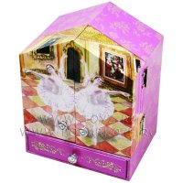
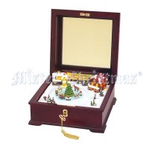
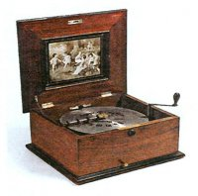
музыкальные шкатулки

Slide 11
Словарно-лексическая работа
Подберите синонимы к слову «папенька»

Slide 12
Словарно-лексическая работа
(отец, папа (разг.); папаня, батя, батька, тятя, тятька, тятенька,
батюшка, родитель, папаша).

Slide 13
Словарно-лексическая работа
Почему же автор употребляет именно слово «папенька»

Slide 14
Словарно-лексическая работа
(Так раньше
называли отца)

Slide 15
Работа над пословицами и поговорками
Всякое дело человеком …,
человеком и …

Slide 16
Работа над пословицами и поговорками
Всякое дело человеком
ставится,
человеком и
славится,

Slide 17
Работа над пословицами и поговорками
Дело не комар:

Slide 18
Работа над пословицами и поговорками
Дело не комар:
(от него не отмахнешься)

Slide 19
Работа над пословицами и поговорками
Доброе дело без...

Slide 20
Работа над пословицами и поговорками
Доброе дело без...
награды не останется

Slide 21
Работа над пословицами и поговорками
Суди о людях не по словам, ...

Slide 22
Работа над пословицами и поговорками
Суди о людях не по словам, ...
(а по делам)

Slide 23
Петухова Г.В.
учитель начальных классов
МАОУ СОШ №5
WWW://school5-lbt.ucoz.ru

